Slide 1
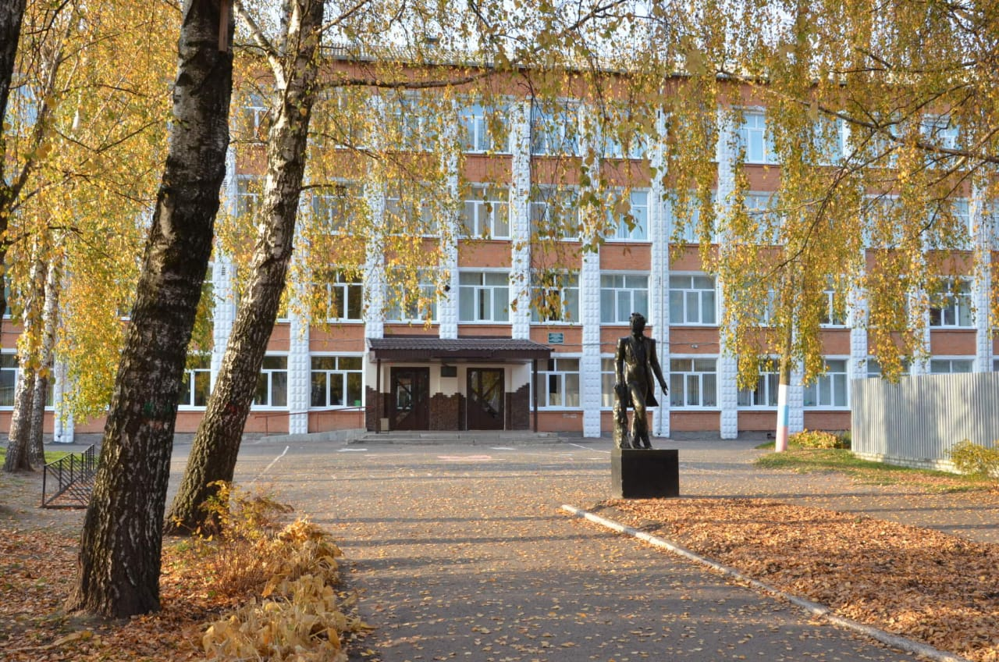
Муниципальное бюджетное общеобразовательное учреждение
Трубчевская средняя общеобразовательная школа №2 им. А. С. Пушкина
«Создание условий для функционирования центров «Точка роста» в рамках реализации федерального проекта «Современная школа (обмен опытом)»

Slide 2
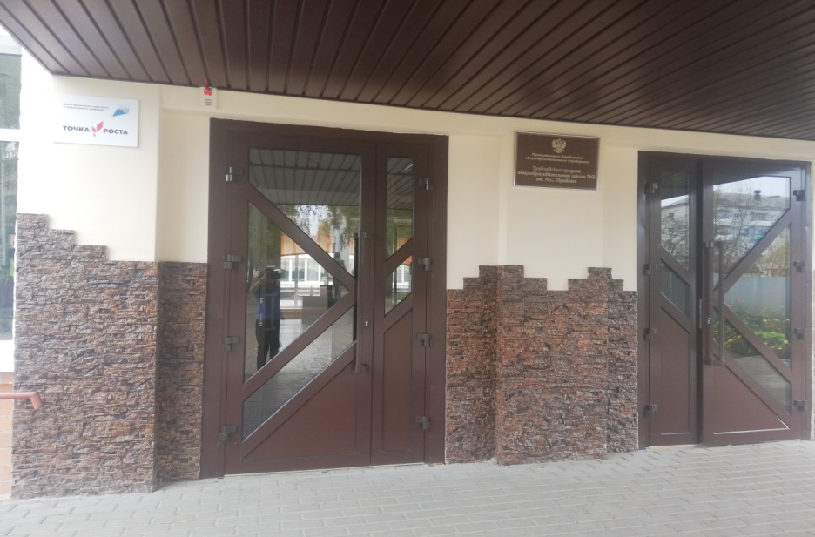
ОТКРЫТИЕ «ТОЧКИ РОСТА»
2020

Slide 3
Цели центра «Точка роста»
Создание условий для внедрения на уровнях начального, основного общего и среднего общего образования новых методов обучения и воспитания , образовательных технологий , обеспечивающих освоение обучающимися основных и дополнительных программ цифрового ,естественнонаучного и гуманитарного профилей
Обновление содержания и совершенствование методов обучения предметных областей « ОБЖ» и « Технология»

Slide 4
Функции центра «Точка роста»
образовательная
Внеурочная деятельность
Проектная деятельность
Дополнительное образование
Шахматное образование

Slide 5
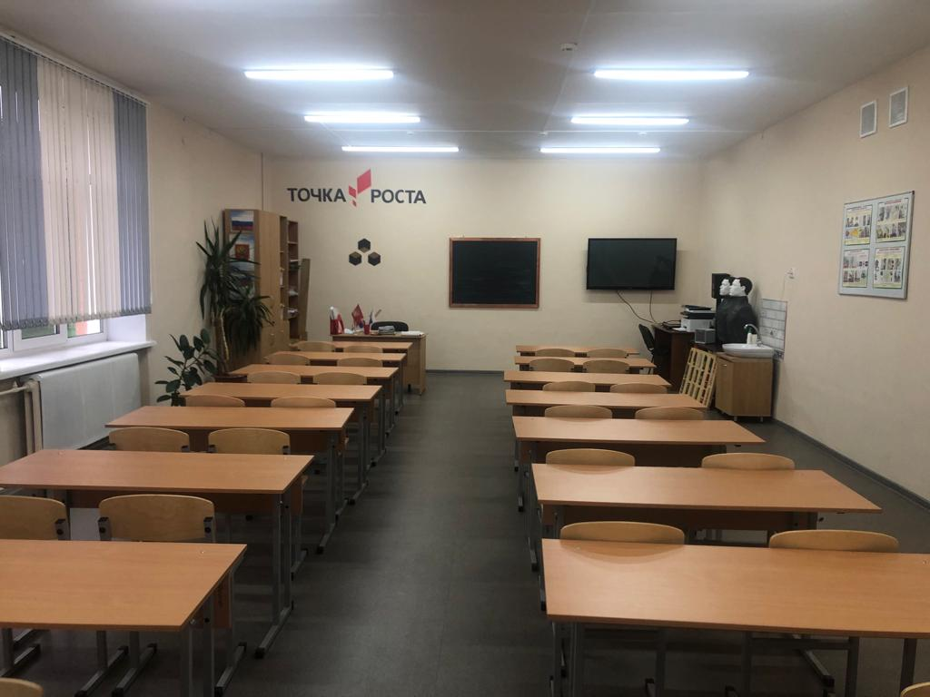
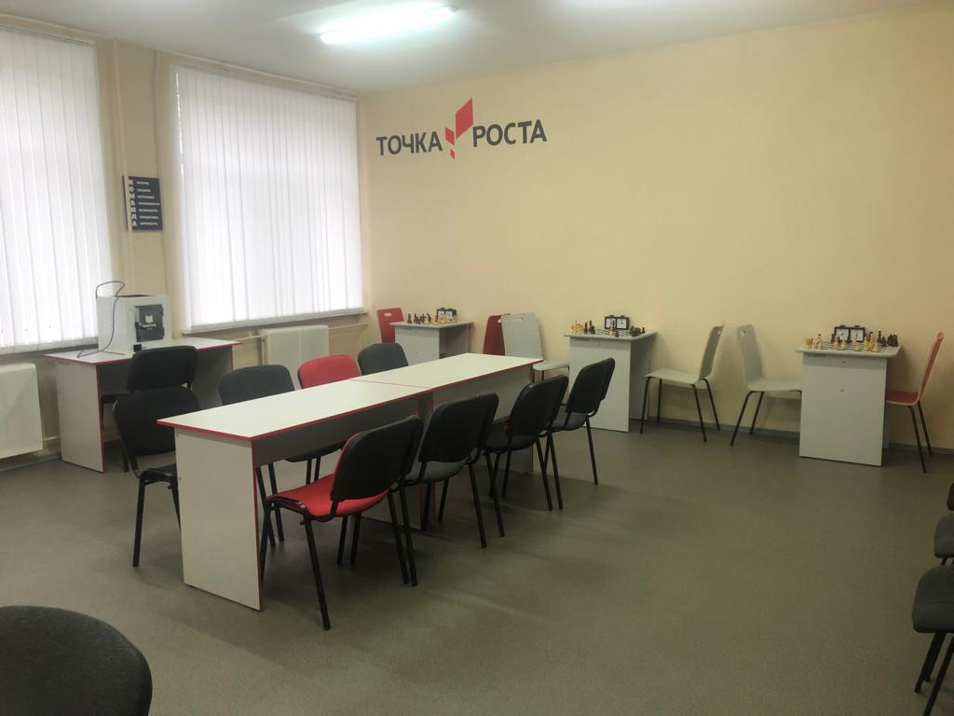
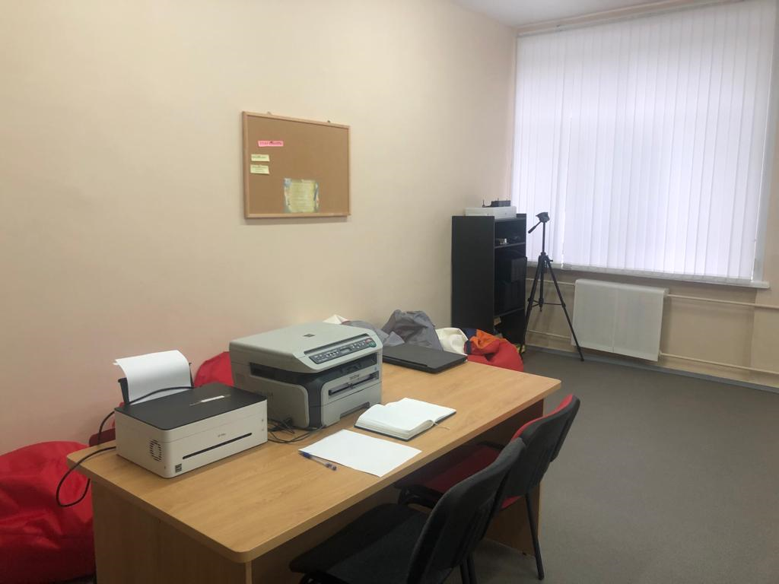

Slide 6
Нормативная база
Приказ о создании центра « ТР»
Штатное расписание
Порядок решения вопросов материального и имущественного характера
Положение о функционировании центра
План работы с учетом социокультурных мероприятий
Программы ДОП
Списки учащихся
Расписание занятий
Анализ работы за год
Минимальные индикаторы и показатели при реализации основных и дополнительных программ

Slide 7
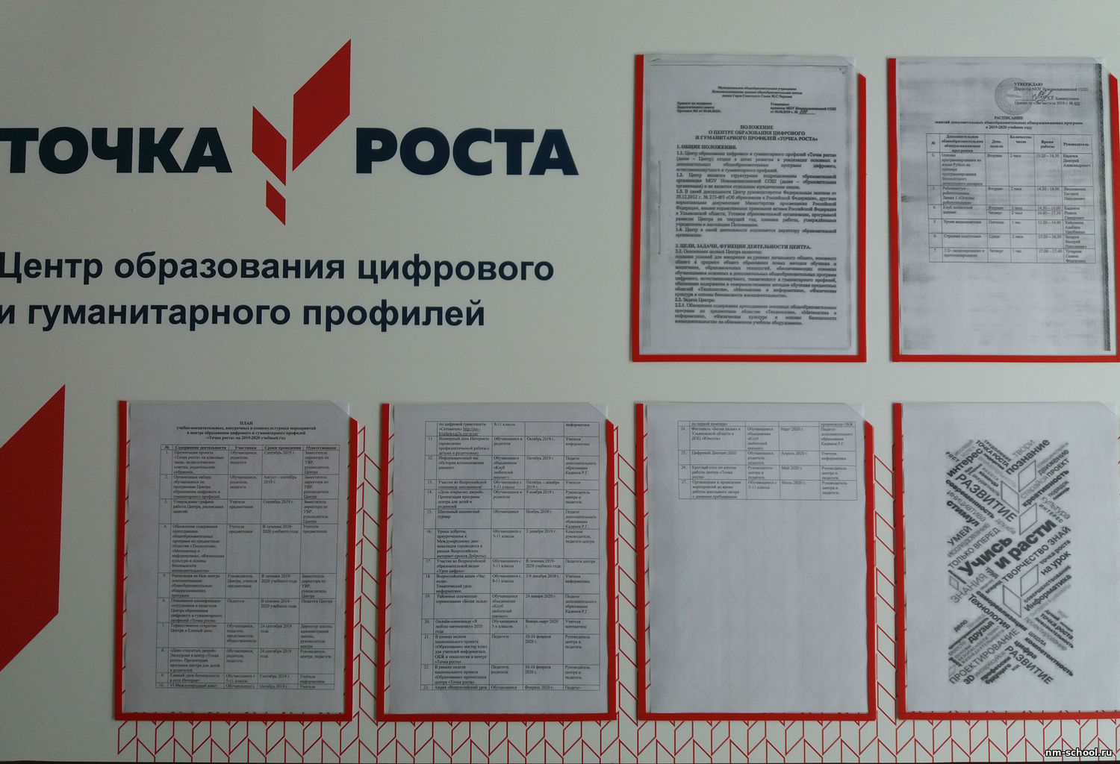

Slide 8
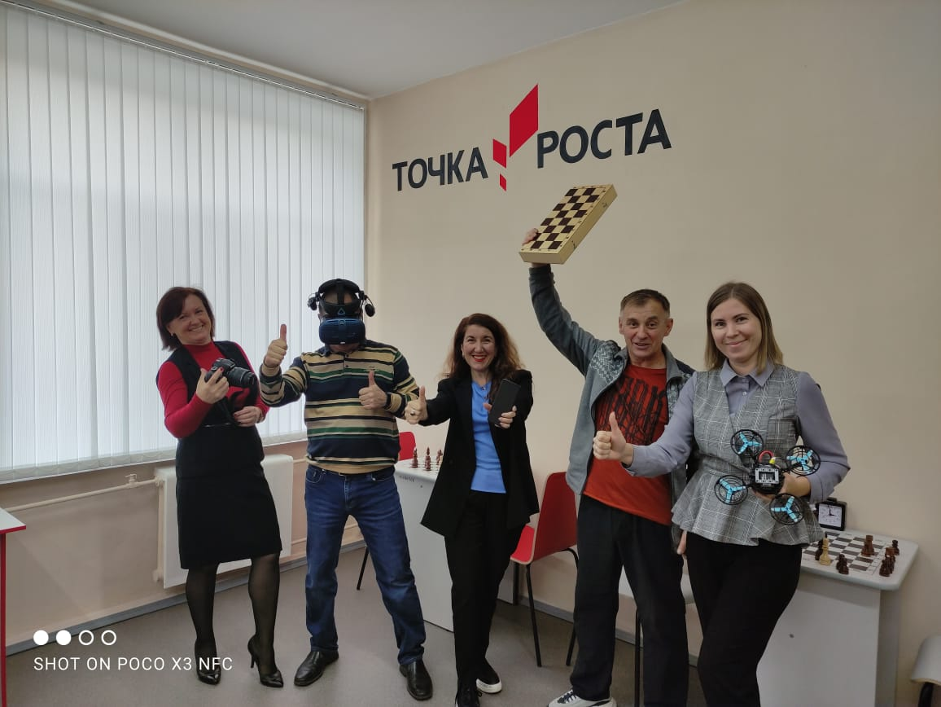
Кадры решают все!!!
Наш девиз:
Понять- Принять-Применять
Курсы из Федерального реестра программ ДПО:
1.Повышение квалификации педагогов по предмету ОБЖ .
2. Гибкие компетенции проектной деятельности
3.Участие во 2 Всероссийском форуме Центров « ТР» « Вектор трансформации образования общеобразовательных организаций сельских территорий и малых городов»

Slide 9
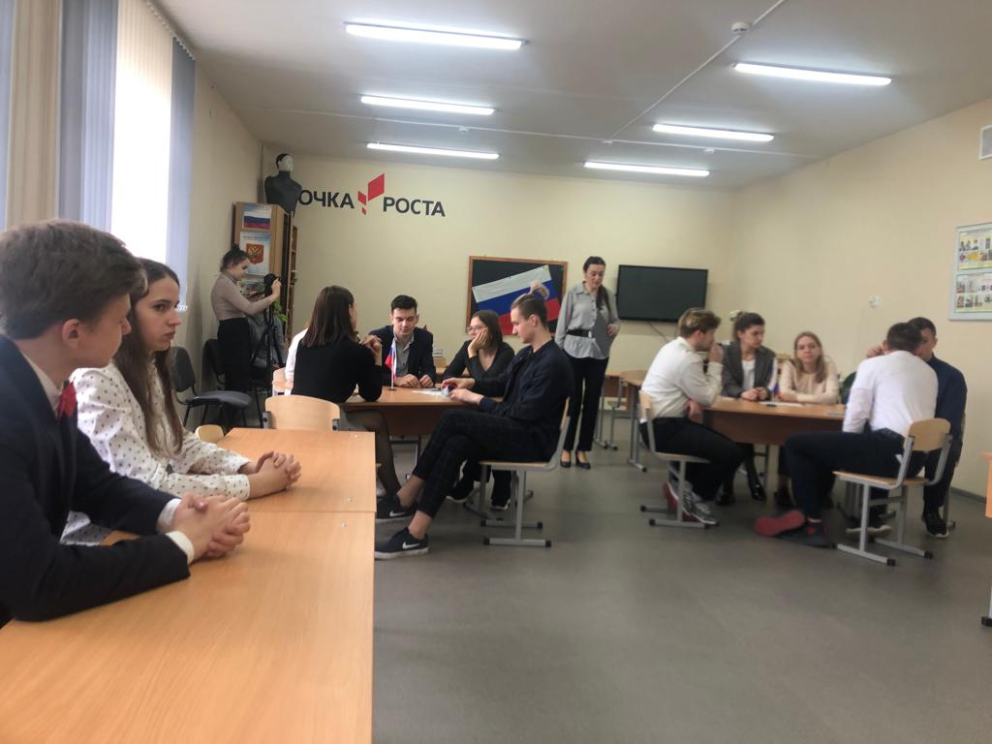
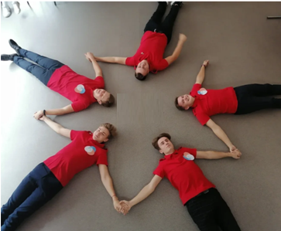
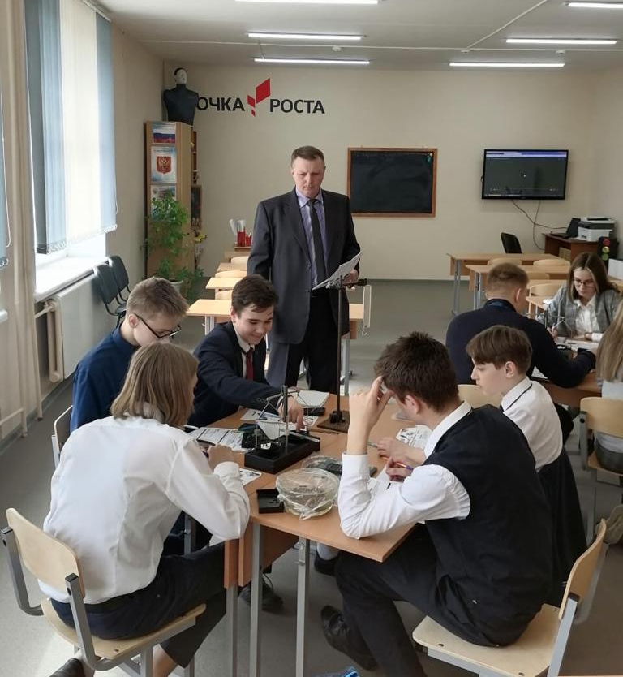
Интерактивные технологии
Игровые
Дискуссионные
Тренинговые

Slide 10
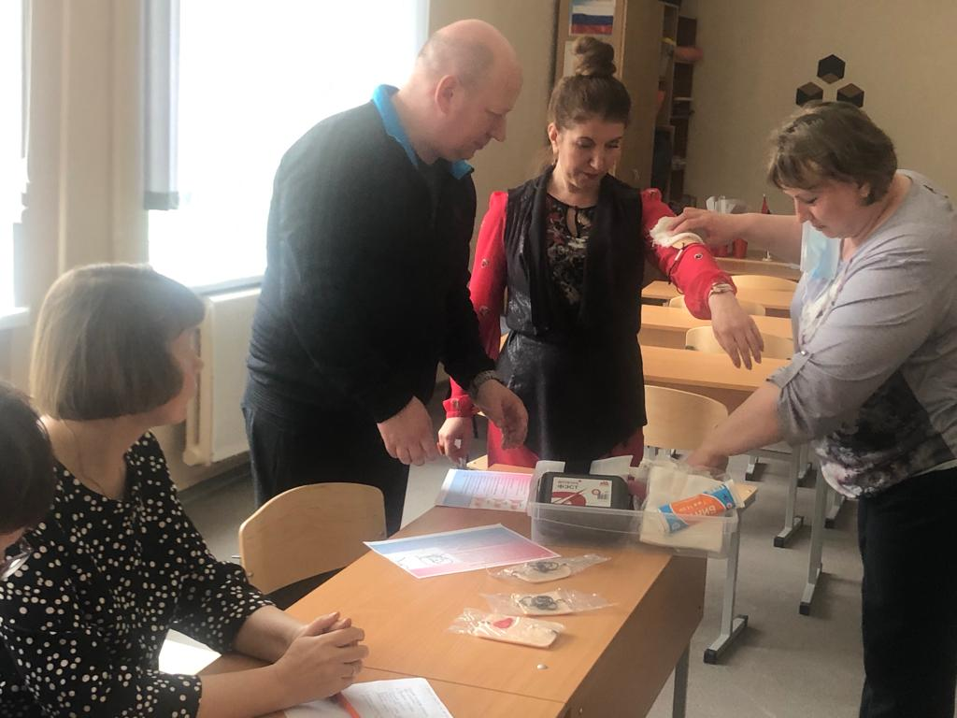
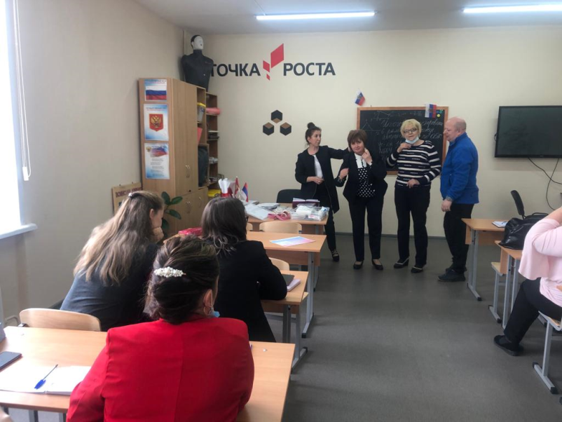
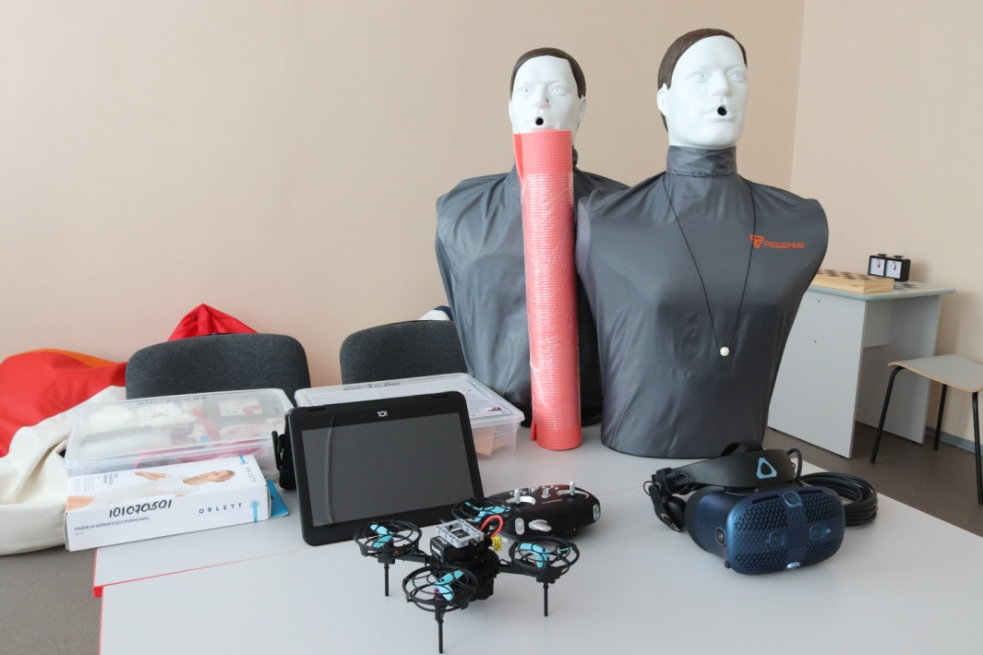
Оборудование для оказания ПП

Slide 11
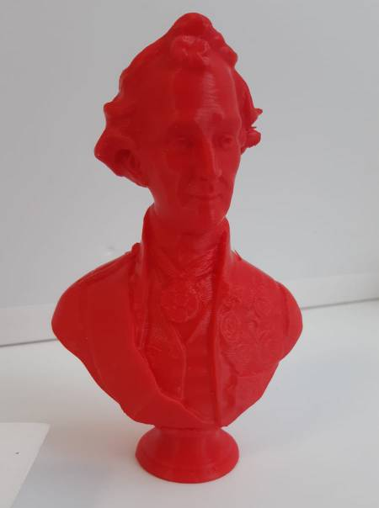
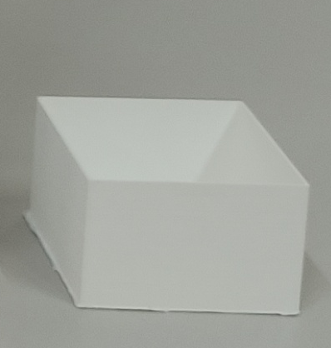
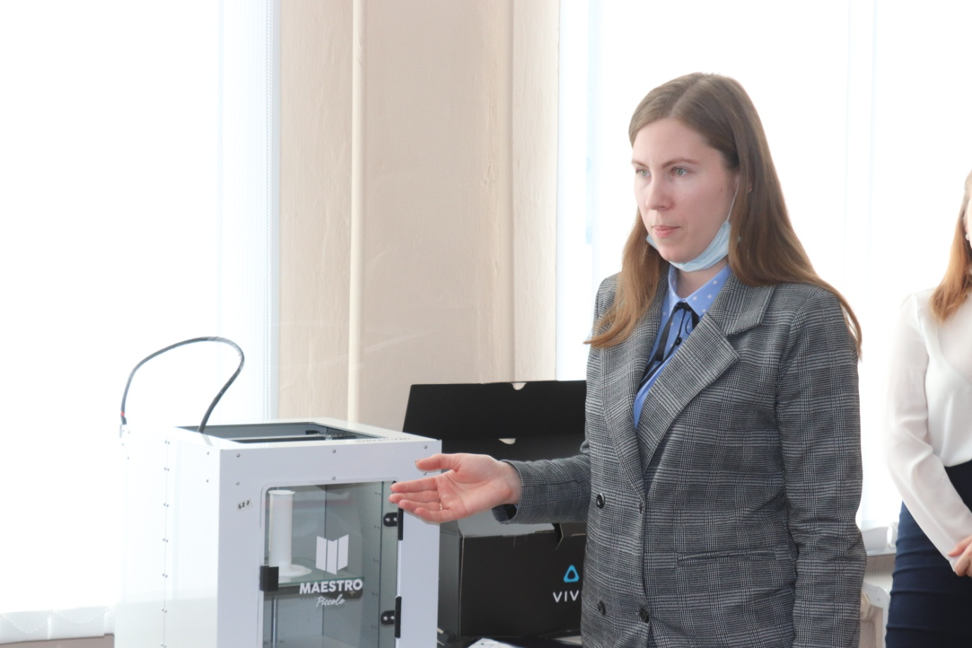

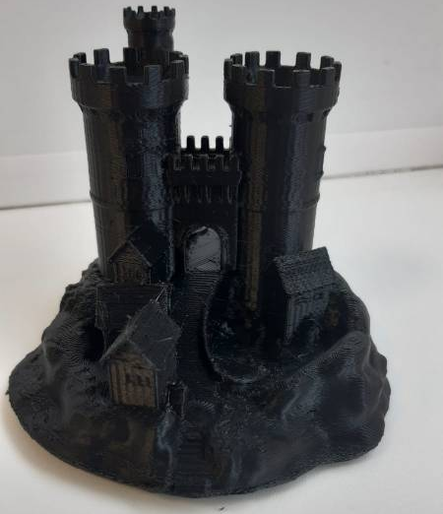
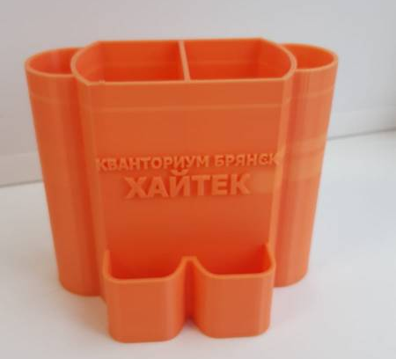
3D принтер

Slide 12
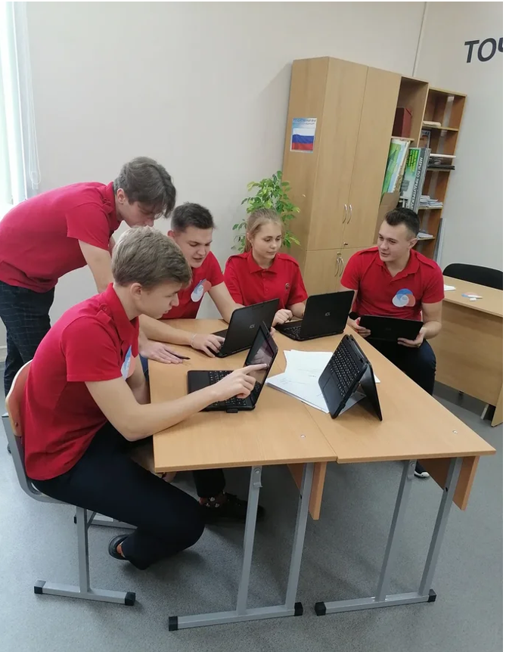
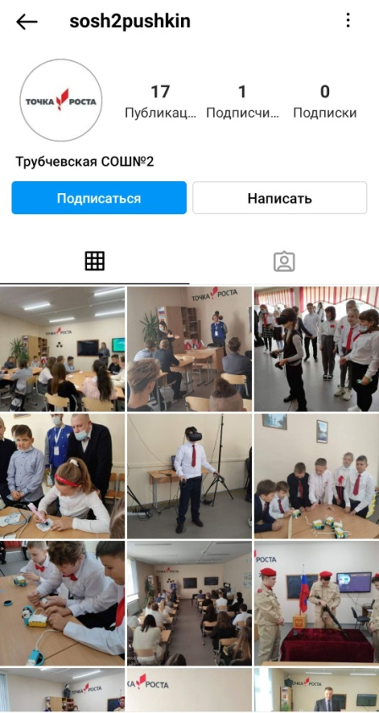
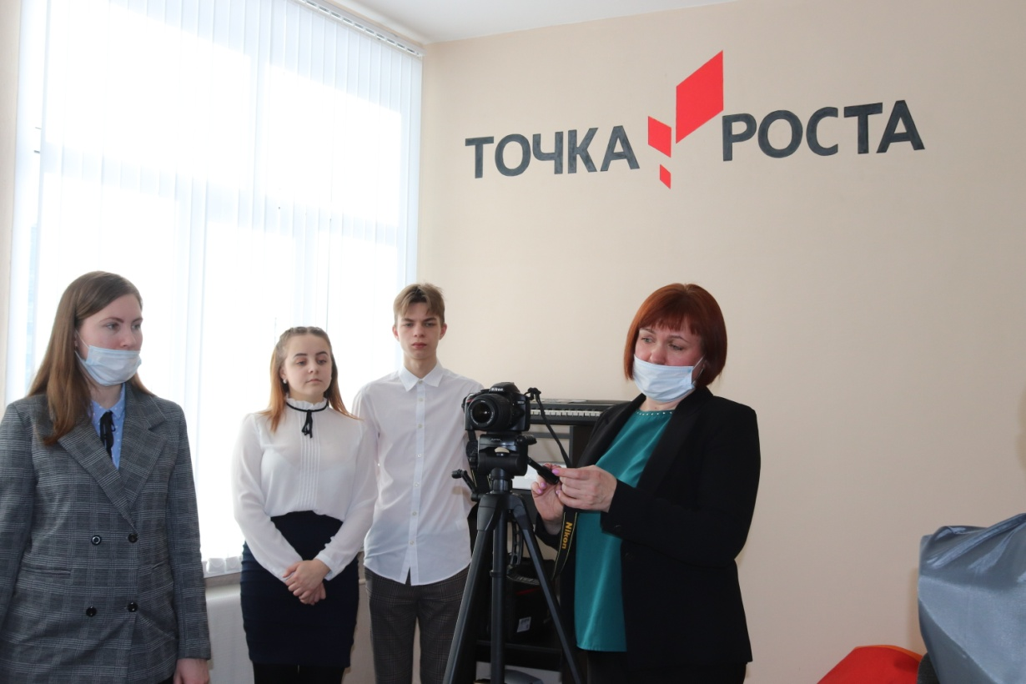
Медиагруппа

Slide 13
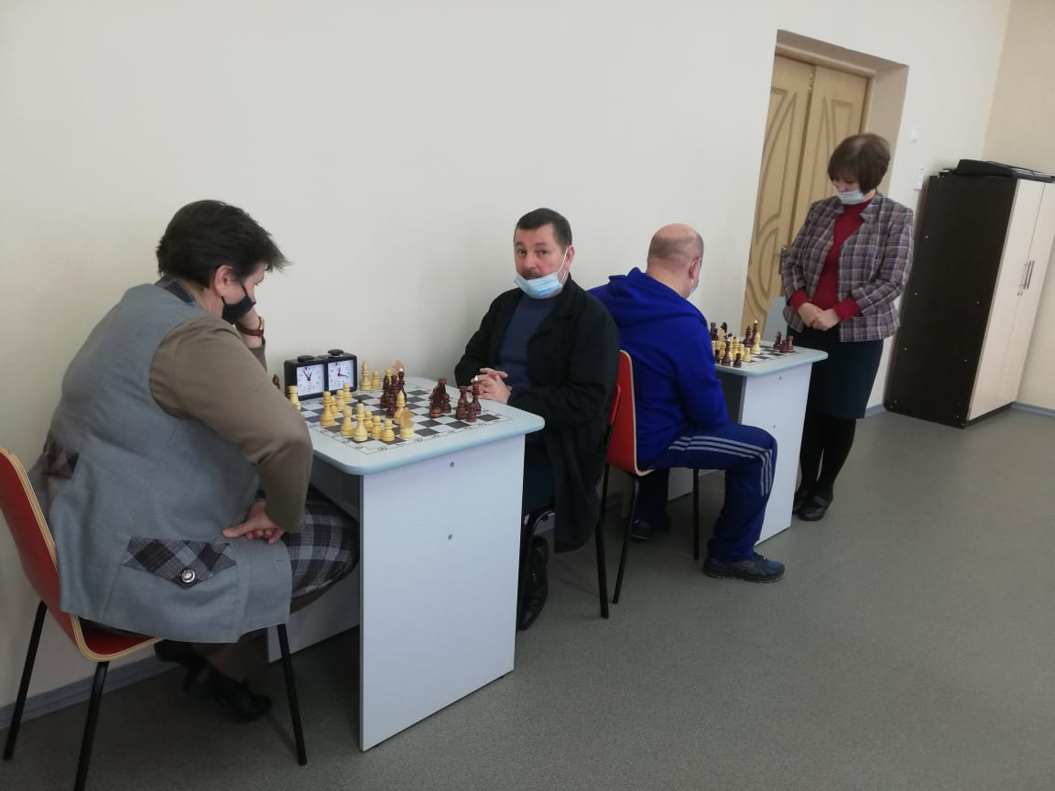
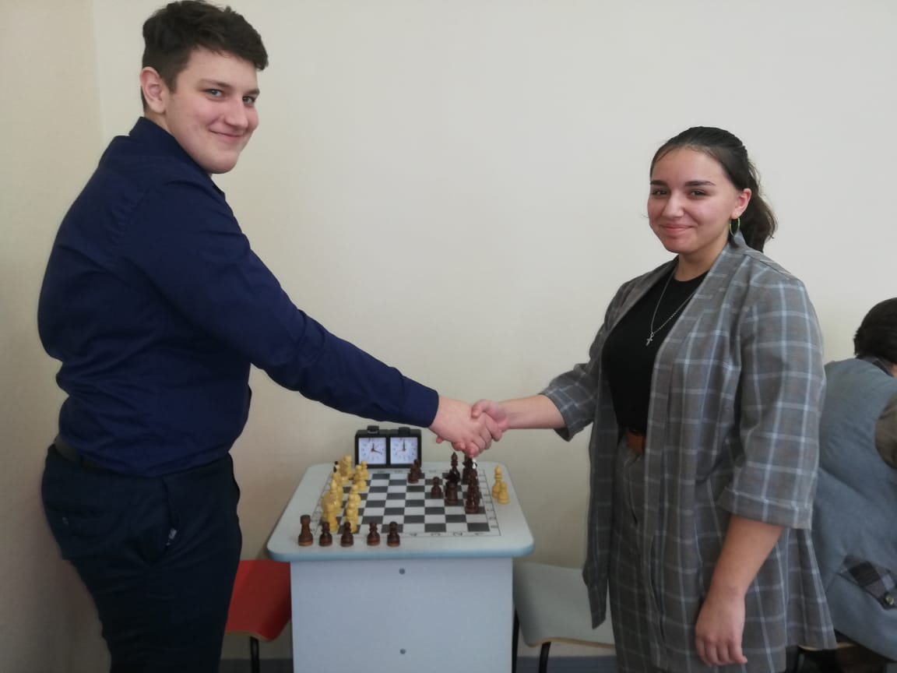
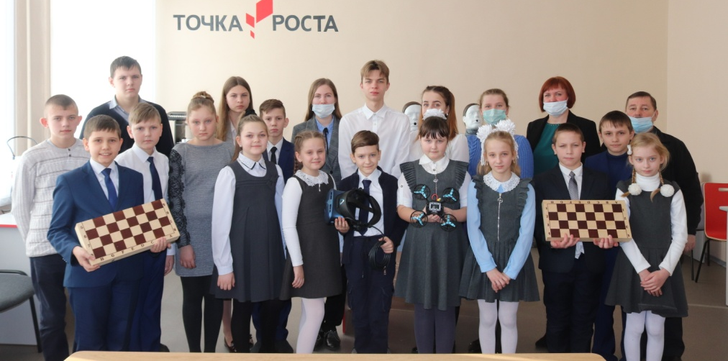
Шахматное образование

Slide 14
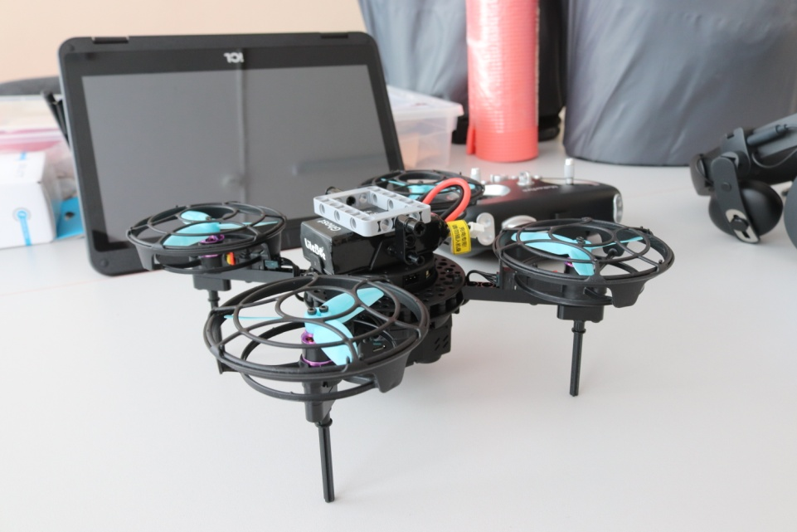
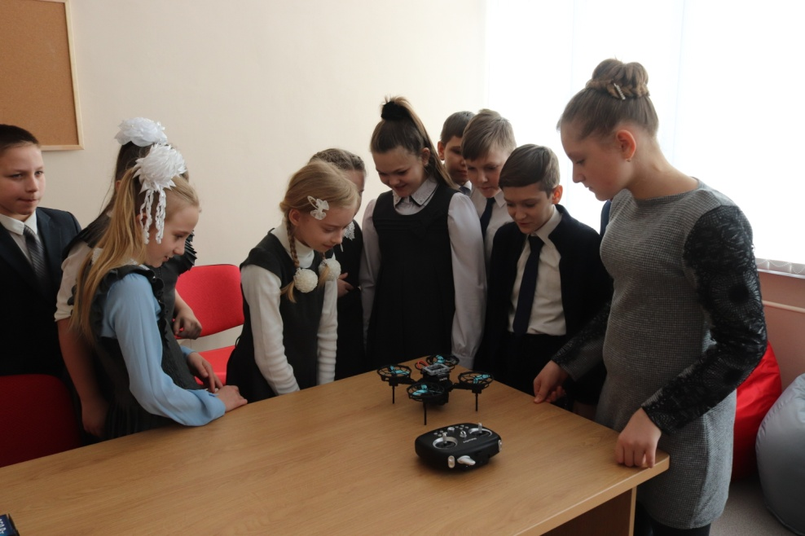
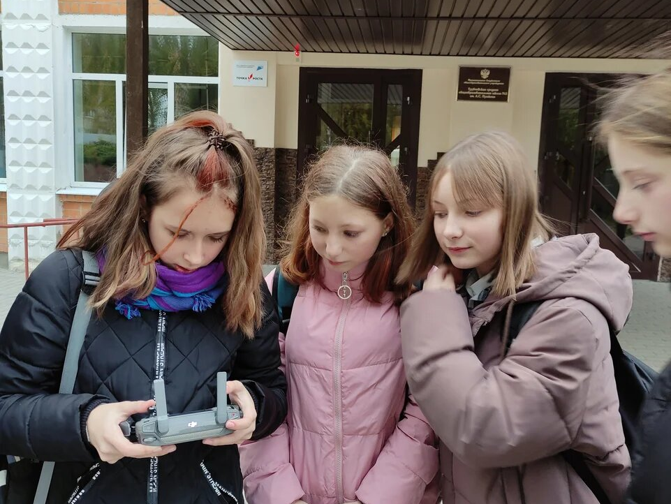
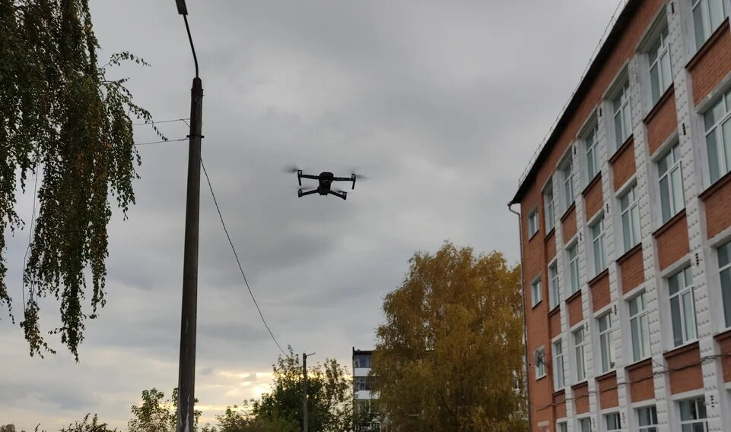
Использование квадрокоптеров

Slide 15
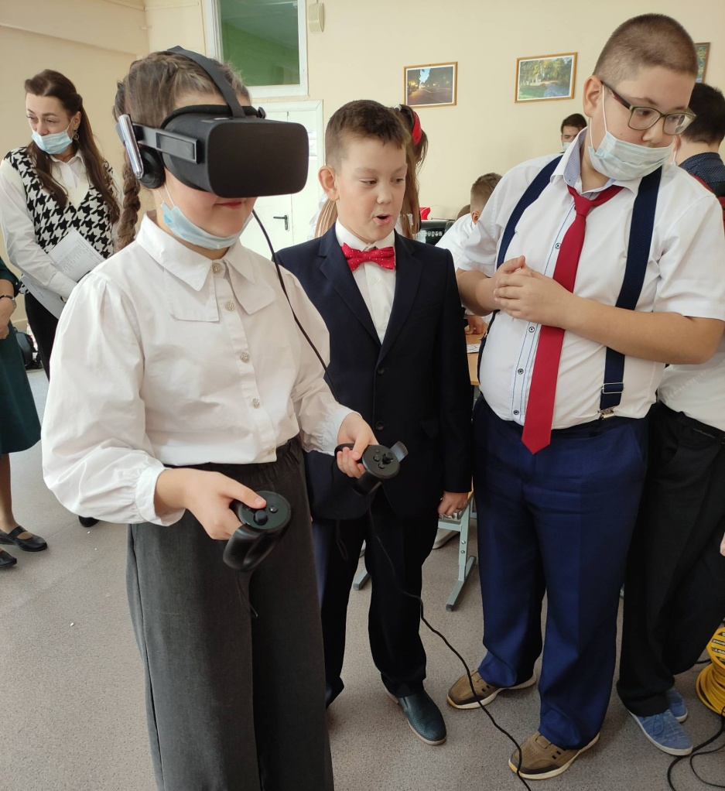
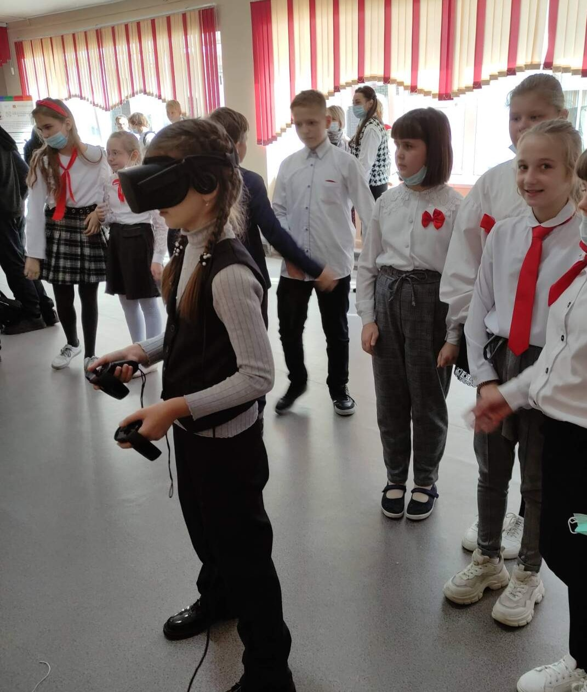
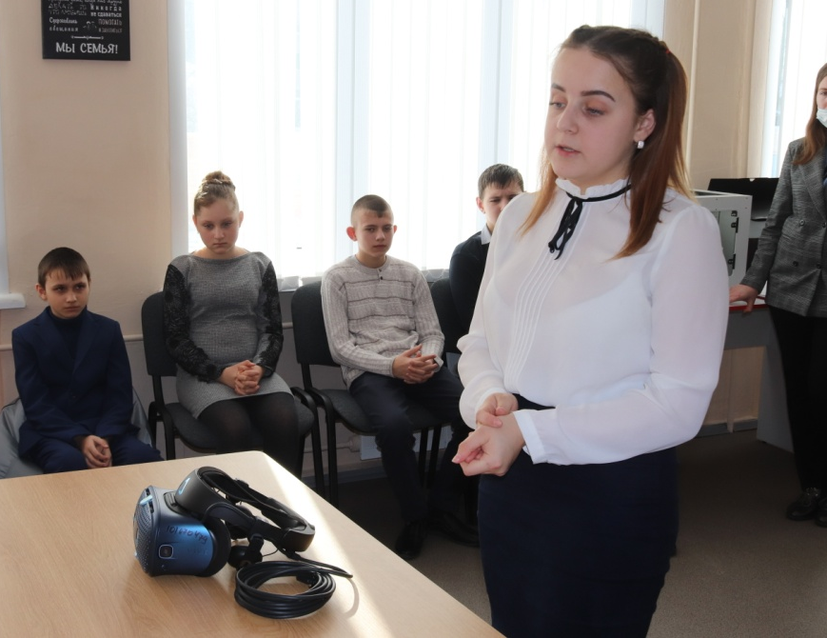
Использование VR- шлема

Slide 16
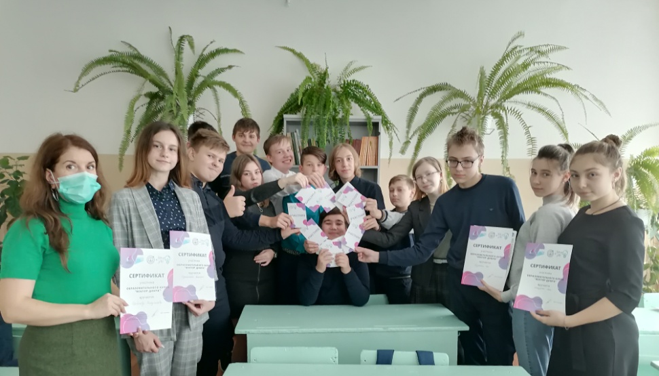
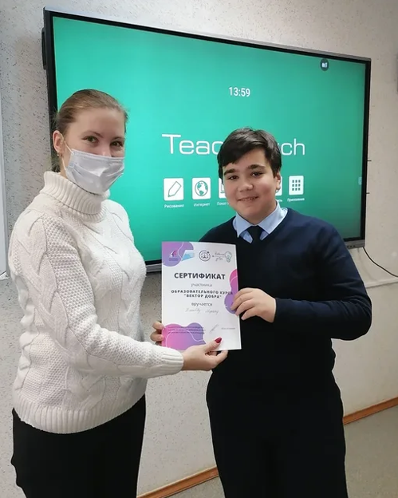

Slide 17
ТОЧКА РОСТА
ТР-это расширение он-лайн возможностей;
ТР- это профориентационная работа с платформами « Билет в будущее»,
« Проектория» и др.;
ТР- это пространство для работы и встреч;
ТР- сетевое взаимодействие;
ТР- это охват учащихся ДОП не менее 70%;
ТР- развитие шахматного образования среди населения;
ТР- подготовка не индивидов, а команд.

Slide 18

«Я знаю, что я ничего не знаю»
Вперед к ТОЧКЕ РОСТА!
Презентацию подготовила
медиагруппа «ТР»
Гусакова Д.
Макушкина В.

